Slide 1
Chatpter 12
시스템 보안과 보안 운영체제
01 보안의 개념과 보안 위협의 유형
02 시스템 보안의 개념과 액세스 제어
03 시스템 보안 방법
04 보안 운영체제
요약
연습문제

Slide 2
보안의 개념과 보안 위협의 유형을 알아본다.
시스템 보안의 개념을 알아본다.
시스템 보안을 하려고 액세스를 제어하는 방법을 알아본다.
주요 시스템 보안 방법을 알아본다.
보안 운영체제의 발전 배경과 기능을 알아본다.

Slide 3
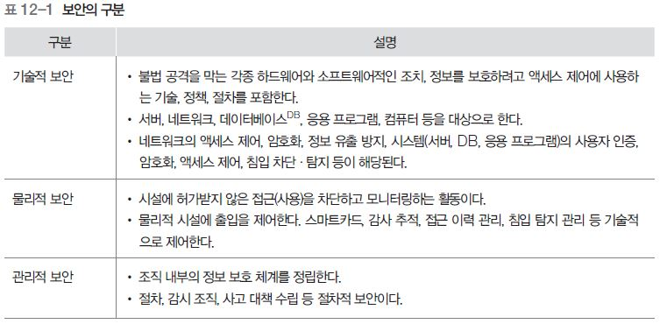
Section 01 보안의 개념과 보안 위협의 유형(1. 보안의 개념)
보안의 개념
보호 : 컴퓨터 시스템에 저장된 프로그램과 데이터 액세스 제어 등 시스템 내적 문제 다룸
보안 : 시스템뿐만 아니라 시스템이 작동하는 외부 환경과 더불어 내부 조직 구성원의 액세스 제한도 포함
광범위하며, 물리적이고 관리적인 제어뿐만 아니라 자동화된 제어도 포함하므로 운영체제가 아닌 관리 문제로 인식 가능
보안의 구분

Slide 4
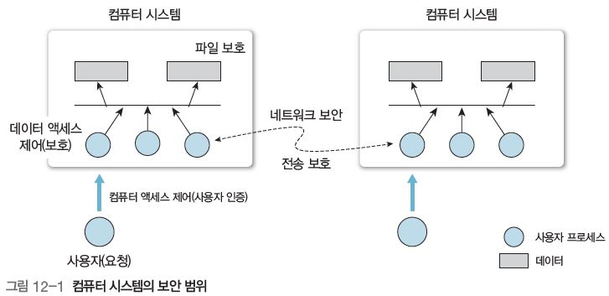
1. 보안의 개념
보안의 범위

Slide 5
2. 보안의 요구 사항
기밀성^{confidentiality} (비밀성) 보장
인가된 사용자만 정보 자산 접근 가능. 일반적인 보안 의미와도 일맥상통
대표적인 예 : 방화벽, 암호, 패스워드 등
무결성^{integrity} 보장
적절한 권한을 가진 사용자가 인가된 방법으로만 정보를 변경할 수 있도록 하는 것
오직 인가된 사용자만 컴퓨터 시스템 정보를 수정할 수 있도록 보장하는 것
정보의 의도적 또는 비의도적 변조·파괴 방지
가용성^{availability} 보장
정보 자산을 필요한 시간에 접근하여 사용할 수 있는 것
인증^{authentication}
자신이 누구라고 주장하는 사람을 확인하는 절차, 실제로 등록된 사람(사물)인지 판단하는 과정
컴퓨터와 처음으로 연결할 때 필요하며, 네트워크에서는 대부분 로그온할 때 암호(비밀번호 또는 비밀키)로 인증

Slide 6
2. 보안의 요구 사항
액세스 제어
사용자가 정보를 사용할 수 있는 권한이 있는지 판단하는 것
네트워크 관점에서 액세스 통제. 보호가 필요한 자원에 사용자별로 사용 권한을 부여하거나 사용자에게 보안 등급과 사용 분야를 부여하여 권한 제어
권한 부여
각 사용자가 적절한 권한으로 적절한 정보에 액세스할 수 있도록 허용 범위 정의 과정
사용자의 시스템 액세스 여부와 파일 디렉터리의 액세스 범위, 액세스 허용 시간, 할당된 저장 공간의 크기 등 권한 정의
자격 증명
신분증(식별자) 및 신분증 증명이 포함된 정보로 자원에서 액세스 얻는 과정
사용자 이름과 암호, 스마트smart카드와 인증서 등 사용

Slide 7
3. 보안의 위협의 유형
중단(흐름 차단)
시스템의 일부를 파괴하거나 사용할 수 없도록 하는 가용성 공격
하드웨어 파괴(디스크 파괴), 통신회선의 절단, 파일 관리 시스템의 무력화 등
도청(가로채기)
권한이 없는 사용자가 컴퓨터 자원에 액세스. 정보의 불법적 획득, 복사 등 비밀성 공격
변조(수정)
권한이 없는 사용자가 자원에 접근, 내용 변경하는 무결성 공격
파일의 내용 수정, 프로그램 변경, 전송 중인 메시지 변경 등
위조(조작)
권한이 없는 사용자가 정보의 전부나 일부분을 교체, 제거하고, 데이터 블록 순서 바꿔 시스템에 위조 객체를 삽입하는 공격 정보를 가로채 변조하여 원래 목적지로 전송하는 것으로, 무결성 공격 또는 인증 공격
허위 메시지 삽입, 파일에 레코드 추가 등

Slide 8
3. 보안의 위협의 유형
사칭(가장)
비인가된 사용자가 인가된 사용자로 가장 시스템에 부당하게 액세스하는 행위로 인증 공격
수동적인 공격과 능동적인 공격으로 구분
수동적인 공격 : 사전 계획 없이 발생하는 위협
전송 내용을 도청하거나 모니터하는 과정으로 데이터를 변경하는 것이 아니라 탐지 곤란
공격자가 전송되는 메시지를 획득하더라도 그 내용은 추출할 수 없도록 암호화하여 예방 가능
통신 채널 사이에 전송되는 정보를 관찰하려고 도청하는 행위나 트래픽 분석 등이 해당
능동적인 공격 : 시스템 내부의 정보 변경, 시스템의 상태와 작동을 변경하는 위협
사칭(위장), 메시지 변경(수정), 서비스 거부 등이 해당

Slide 9
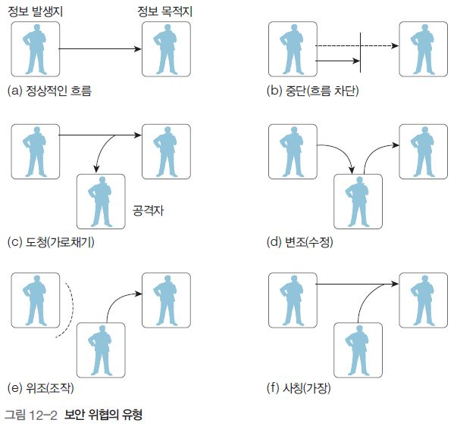
3. 보안의 위협의 유형
보안 위협의 유형

Slide 10
4. 소프트웨어 위협
컴퓨터 바이러스^{computer virus}
자기 자신을 스스로 복제할 수 있는 실행 가능한 명령 집합
컴퓨터의 프로그램이나 프로세서의 서비스 영역에 자신 또는 자신의 변형 복제하여 시스템에 영향
네트워크에서 다운로드한 프로그램이나 다른 사람의 컴퓨터에서 복사한 파일이 바이러스에 감염되어 있을 때 전염
수정해서 다른 프로그램 감염 가능, 컴퓨터 사용자의 사용 권리 이용하여 다른 컴퓨터 시스템의 컴퓨터 통신망(네트워크)에 퍼뜨릴 수도 있음
프로세서의 서비스 받아야만 활동할 수 있는 프로그램
하드웨어의 논리적 파괴 가능, 물리적인 파괴 불가능
컴퓨터의 하드웨어가 작동하지 않으면 활동 불가능
기능
자기 복제(증식) 기능 : 다수의 시스템 감염시키려고 자기 자신 복제하여 다른 파일, 시스템으로 감염
은폐 기능 : 파일 크기나 내용을 감염 전의 상태로 보이게 하여 백신 프로그램 등이 감지 못하게 함
파괴 기능 : 미리 작성한 프로그램으로 특정 일, 작업 실행할 때 데이터 파괴, 시스템 동작 이상 유발

Slide 11
4. 소프트웨어 위협
웜^{worm}
컴퓨터 시스템에 해를 끼칠 수 있는 장소에 위치하는 바이러스나 복제 코드의 일종
컴퓨터는 정상적으로 작동하면서 프로그램 자체의 전염성을 과시하는 바이러스
시스템 자원을 사용하여 자신의 프로그램 복사본 생성하고 다른 프로세스가 자원 사용 못하게 함
네트워크에서 강력, 시스템 사이에서 스스로 재생 전체 네트워크 멈추게도 할 수 있음
주로 다른 사람에게 스팸메일 등 쓰레기 메일을 보내거나 통신에 필요한 파일 바꿔 통신 불가능하게 함
이메일에 첨부하는 형태, 웜 바이러스 파일 삭제하는 것만으로 치료 가능

Slide 12
4. 소프트웨어 위협
트로이 목마^{trojan horse} 프로그램
유용한 프로그램이나 명령 프로시저로 호출 시, 해로운 기능 수행하는 은폐된 코드 포함하는 프로그램
자기 복제 능력 없고 고의적인 부작용만 있음
고의적으로 포함했다는 점에서 프로그래머의 실수인 버그와 다름
자기 자신을 다른 파일에 복사하지 않는 점에서 컴퓨터 바이러스와 구별
트랩도어^{trap door}
서비스 기술자나 유지 보수 프로그래머에게 액세스 편의 제공 위해 시스템 설계자가 만든 통로
사용자가 정상적인 보안 예방 조치 통과하지 않고 바로 시스템에 들어갈 수 있도록 만든 비상 명령
시스템 개발자는 시스템을 개발하고 검사할 때 시스템에 쉽게 들어가려고 트랩도어 만듬
현장에서 서비스 기술자나 공급사의 유지 보수 프로그래머가 사용할 목적으로 제공
시스템을 완성하여 실제 납품하기 전에는 반드시 닫아야 함

Slide 13
4. 소프트웨어 위협
사이버 테러
이메일 폭탄^{email bomb} : 이메일 사용자의 이메일 프로그램 마비시키거나 다른 정당한 메시지의 수신 방해할 목적으로 사용자의 이메일 주소로 일시에 다량의 이메일 데이터(메시지 길이가 매우 길고 개수가 많음) 발송
논리 폭탄^{logic bomb} : 특정 데이터의 출현과 소멸에 따라 동작하는 프로그램. 프로그램에 오류를 발생하는 프로그램 루틴을 무단으로 삽입하여 특정한 조건 발생하거나 특정한 데이터 입력하면 컴퓨터에서 부정행위 실행. 프로그램에 전혀 예상치 못한 치명적인 오류 발생
시한폭탄^{time bomb} : 특정 사건이 발생하거나 컴퓨터 시스템 타이머 시동할 때까지 시스템 내부에 잠복해 있는 프로그. 바이러스나 트로이 목마 프로그램으로 운반

Slide 14
Section 02 시스템 보안의 개념과 액세스 제어 (1. 시스템 보안의 개념)
시스템 보안의 개념
권한이 없는 사용자가 파일, 폴더, 장치 등을 사용하는 것 제한하여 보호하는 시스템 기능
시스템과 관련된 보안 기능
❶ 계정과 패스워드 관리 : 적절한 권한을 가진 사용자를 식별하는 가장 기본적인 인증 수단. 시스템에서는 계정과 패스워드 관리부터 시작
❷ 세션 관리 : 사용자와 시스템 또는 두 시스템 간에 활성화된 접속을 관리하는 것. 일정한 시간이 지나면 적절히 세션을 종료하고, 비인가자의 세션 가로채기 통제
❸ 액세스 제어 : 시스템을 다른 시스템에서 적절히 보호할 수 있도록 접근 통제
❹ 권한 관리 : 시스템의 각 사용자가 적절한 권한으로 적절한 정보 자산에 접근할 수 있도록 통제
❺ 로그 관리 : 시스템 내부 또는 네트워크 이용한 외부에서 시스템에 어떤 영향 미쳤을 때 해당 사항 기록
❻ 취약점 관리 : 시스템은 계정과 패스워드 관리, 세션 관리, 접근 제어, 권한 관리 등을 충분히 잘 갖추고도 보안 문제 발생.이는 시스템 자체의 결함 때문에 발생하는데, 결함을 체계적으로 관리하는 것이 취약점 관리

Slide 15
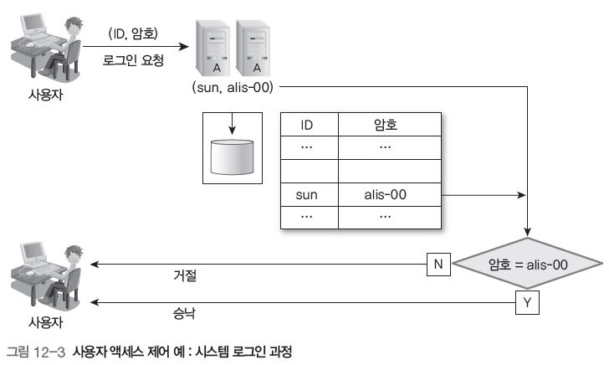
2. 액세스 제어^{access control}(접근 제어)
사용자 액세스 제어
대부분의 컴퓨터 시스템 사용자는 식별과 인증 과정을 거쳐 시스템 사용 시작
식별과 인증은 각 시스템 자원 보호하는 첫 단계
예

Slide 16
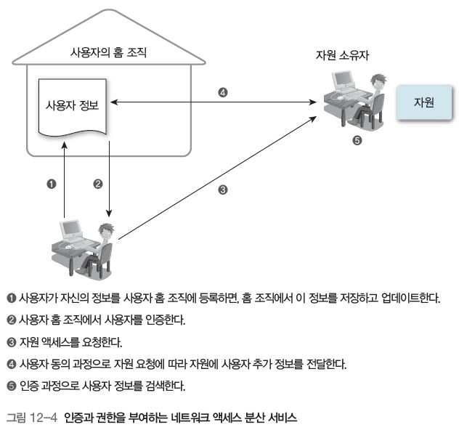
2. 액세스 제어^{access control}(접근 제어)
사용자가 많은 정보 관리 문제 해결 방법

Slide 17
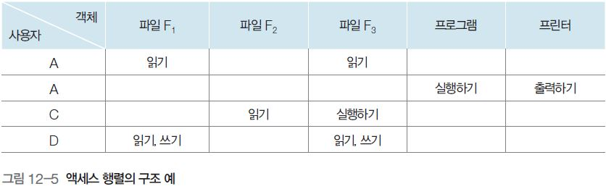
2. 액세스 제어^{access control}(접근 제어)
데이터 액세스 제어
액세스 행렬ac^{cess matrix} : 파일이나 데이터베이스 관리 시스템의 액세스 제어 보호 모델
액세스 행렬의 행은 주체이고, 열은 객체이며, 각 항은 액세스 권한의 집합
주체는 사용자, 객체는 액세스 제어 대상이 되는 파일, 프로그램, 메모리 세그먼트 등
액세스 행렬 구조의 예

Slide 18
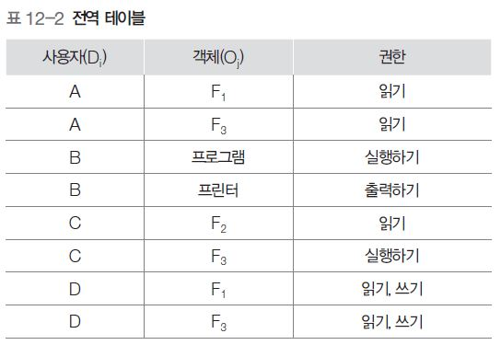
2. 액세스 제어^{access control}(접근 제어)
액세스 행렬의 효과적 구현
파일과 사용자 수가 많으면 행렬이 커져 대부분의 항목이 공백 되어 저장 공간 낭비 발생
항의 대부분이 공백인 희소^{sparse} 행렬 이용하여 문제 해결
가장 단순한 형태인 3개의 순서쌍 <사용자, 객체, 권한> 집합으로 구성하는 전역 테이블^{global table}

Slide 19
2. 액세스 제어^{access control}(접근 제어)
액세스 제어 리스트
액세스 행렬의 열을 하나의 객체에 대한 액세스 제어 리스트access control list로 구현
공백 항목 없애기 가능
각 객체 리스트는 <사용자, 권한> 순서쌍으로 구성, 이는 해당 객체에 액세스 권한이 있는 모든 사용자 영역 정의
사용자의 요구와 일치하며, 사용자가 객체를 만들 때 객체에 액세스할 수 있는 영역과 허용하는 동작 지정 가능
각 사용자에 대한 액세스 권한 집합 결정해야 함(액세스 권한이 지역화되지 않아 곤란)

Slide 20
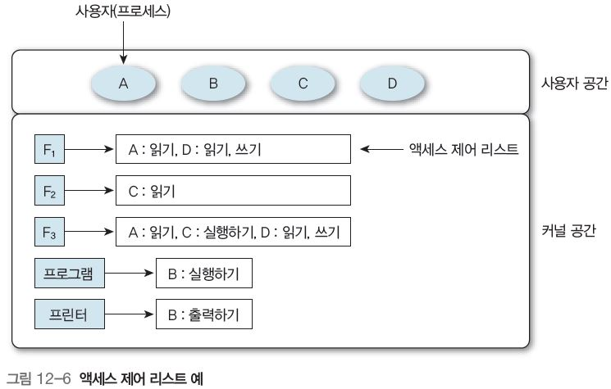
2. 액세스 제어^{access control}(접근 제어)
액세스 제어 리스트 예

Slide 21
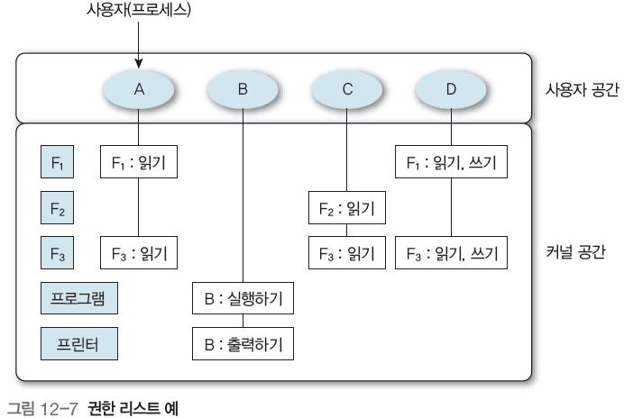
2. 액세스 제어^{access control}(접근 제어)
권한 리스트
액세스 리스트는 객체와 액세스 행렬의 열을 결합했지만, 각 행을 해당 사용자와 결합하여 권한 리스트를 만들 수 있음
한 사용자의 권한 리스트는 객체와 그 객체에 허용된 동작의 리스트
예

Slide 22
2. 액세스 제어^{access control}(접근 제어)
권한 리스트는 운영체제가 유지, 사용자는 간접적으로만 액세스
사용자 요구와 직접적으로 일치하지 않을 수 있지만, 특정 프로세스 정보를 지역화시키는 데 유용
권한이 기반인 보호는 사용자의 프로세스가 권한에 직접 액세스하여 내용 변경 불가
권한이 안전하면 보호하는 객체도 액세스에 안전
권한은 보호를 기본으로 제공할 수 있도록 다른 객체와 구분할 수 있어야 하고, 고급 프로그램을 수행하는 추상적 기계로 번역해야 하므로 권한 취소는 비효율
권한과 데이터의 차이점
각 객체에 권한과 액세스 가능 여부를 나타내는 태그tag를 부여한다. 태그는 응용 프로그램이 직접 액세스할 수 없는데, 비트를 하나만 사용하거나 더 많이 사용 가능
프로그램과 관련된 주소 공간을 두 부분으로 나눔. 하나는 일상적인 데이터와 명령을 포함하여 프로그램이 액세스할 수 있는 부분, 다른 하나는 권한 리스트를 포함하고 있으므로 운영체제만 액세스할 수 있는 부분

Slide 23
2. 액세스 제어^{access control}(접근 제어)
락/키^{lock/key} 방법
액세스 제어 리스트와 권한 리스트의 절충안으로 대부분의 시스템에서 사용
객체는 락이 유일하고 독특한 비트 패턴의 리스트를 갖고, 프로세스는 키라는 유일하고 독특한 비트 패턴의 리스트 갖음
수행 중인 프로세스가 객체의 락 중 하나와 일치하는 키를 가지고 있을 때만 해당 객체에 액세스할 수 있게 하는 것
키의 길이에 따라 융통적이거나 효율적. 키들은 사용자 영역 간에 자유롭게 전달
키 리스트를 운영체제가 관리
액세스 허용 여부 검사한 후 버퍼 할당. 이런 모든 정보는 프로세스와 관련된 파일 테이블에 새로운 항으로 추가한 후 프로세스에 통보

Slide 24
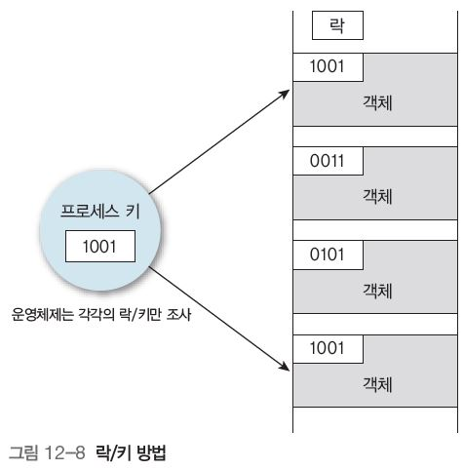
2. 액세스 제어^{access control}(접근 제어)
락/키 방법

Slide 25
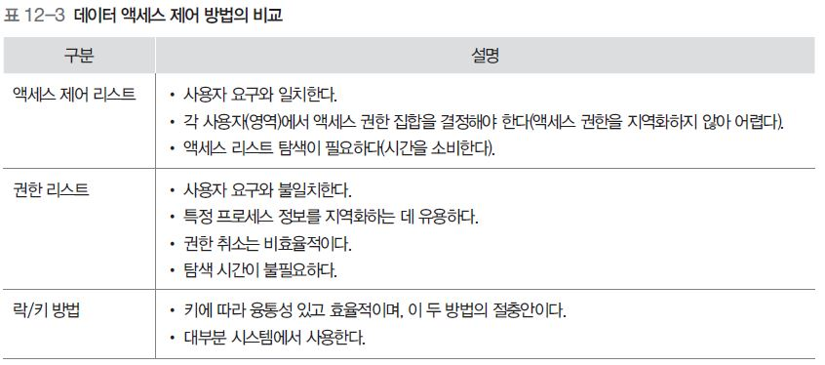
2. 액세스 제어^{access control}(접근 제어)
데이터 액세스 제어를 위한 액세스 제어 리스트, 권한 리스트, 락/키 방법 비교

Slide 26
Section 03 시스템 보안 방법(1. 암호화)
암호화^{encryption}
안전한 보호 방법이 없을 때 컴퓨터 시스템 객체를 보호하려고 이용
신뢰할 수 없는 링크 이용하여 전송하는 정보를 보호하는 방법으로 가장 널리 사용
정보를 전송하기 전에 암호화하고, 목적지에 도달하여 이미 제공된 비밀키로 데이터 복호화한다면 안정적으로 정보 전송 가능
해독하기 어려운 암호화 방법을 개발하는 것이 중요
암호의 기능
비밀성 : 통신망을 이용한 정보 전송이나 시스템에 저장된 정보의 노출 방지
인증 : 액세스하려는 사용자를 확인하고 시스템 액세스 권한이 있는지 보증
무결성 검사 : 메시지나 파일을 변조하고 수정하지 않았음 보장
전자 서명 : 인증과 무결성 검사 기능으로 신원 확인과 정보가 보호된 상태에서 메시지나 파일 생성하고 전송했음 보장

Slide 27
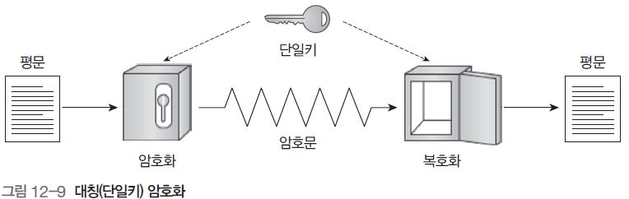
1. 암호화
대칭(단일키) 암호화
가장 널리 알려진 방법. 암호화하고 복호화(해독)하는 데 단일키를 비밀키로 사용
대표적인 대칭 암호화 방법 : DES^{Data Encryption Standard}
DES는 비밀키 교환 문제라는 큰 약점
대칭 암호화로 평문을 암호화하면 복호화하는 사람에게도 암호화된 키가 있어야 하므로, 암호문 만든 사람은 복호화할 사람에게 암호화된 키 전달해야 함
암호문을 만들어 보내는 대상이 적을 때는 키를 전달하는 데 문제 거의 없으나 수많은 사람이 암호화된 통신을 사용하는 인터넷뱅킹과 같은 작업 수행 시, 매번 암호화된 키를 디스켓에 담아 직접 전달하는 방법 쓸 수는 없을 것
키 전달의 문제 해결 위해 비대칭 암호화 등장

Slide 28
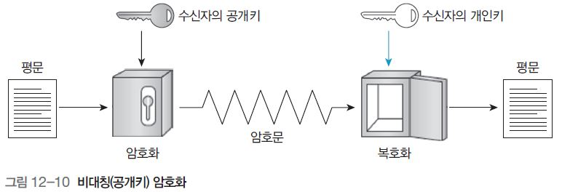
1. 암호화
비대칭(공개키) 암호화
1976년 디피와 헬먼이 처음 발표한 암호화 알고리즘
각 사용자는 공개키와 개인(비밀)키 모두 보유. 공개키는 다른 사용자에게 공개하는 키로암호화할 때 사용, 개인키는 소유자만 가져 복호화할 때 사용
비대칭 암호화 개념을 바탕으로한 RSA 암호화 알고리즘이 있음
간단하게 코드화할 수 있지만, 암호문 해독 곤란

Slide 29
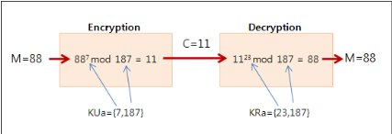
1. 암호화 #2
비대칭(공개키) 암호화

Slide 30
2. 인증
메시지 인증
메시지 인증 코드MAC, Message Authentication Code 사용하여 메시지 전송 중에 수신자의 변경 여부, 메시지 내용과 순서의 변경 여부도 확인
컴퓨터 데이터는 데이터를 삽입·삭제해도 흔적이 남지 않아. 이런 문제 해결위해 원래의 데이터로만 생성할 수 있는 값을 MAC으로 덧붙여서 확인하는 방법
MAC을 생성할 때는 해시 함수 이용. HMAC은 해시 함수의 입력에 사용자의 비밀키와 메시지를 동시에 포함하여 해시 코드를 구하는 방법

Slide 31
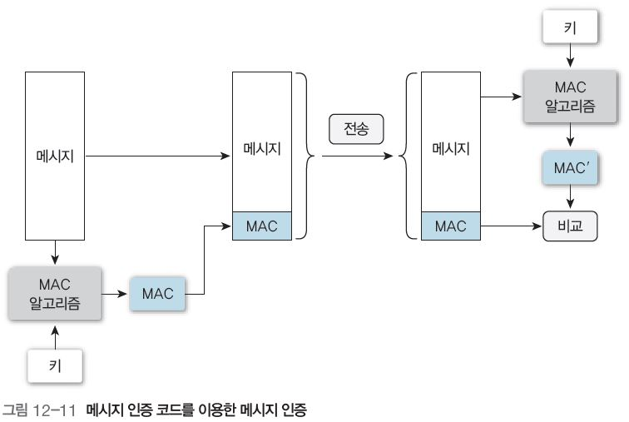
2. 인증
메시지 인증 코드를 이용한 메시지 인증

Slide 32
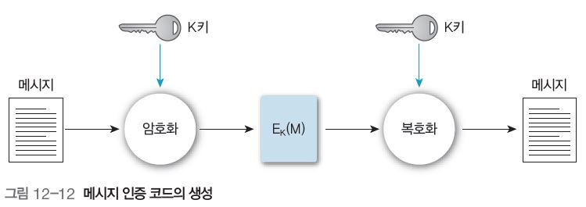
2. 인증
메시지 인증 코드의 생성

Slide 33
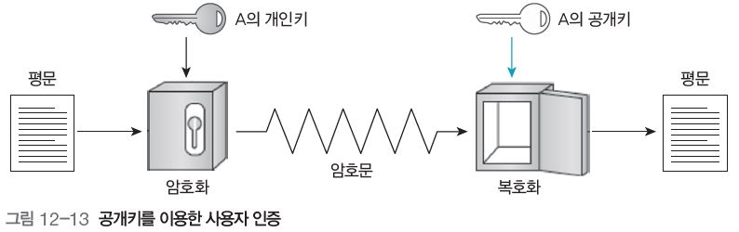
2. 인증
사용자 인증
아이디, 암호 입력 등 특별한 과정 거쳐 서버의 특정 디렉터리 사용할 수 있게 하는
사이버공간에서 신원 확인
메시지 암호화나 메시지 인증 코드 이용하여 사용자 인증 가능하지만, 보편적인 방법은 사용자의 암호 이용하는 것
공개키 이용한 사용자 인증 과정

Slide 34
3. 디지털 서명^{digital signature}
디지털 서명의 개념
디지털 서명은 메시지를 송수신할 때 해당자가 송수신 행위를 부인하는 부인 봉쇄를 할 수 없게 하거나 인증 등 보안 서비스를 제공하는 데 사용
메시지 인증 코드처럼 데이터의 변조를 검증하여 무결성 유지
비대칭형 암호화를 사용, 비밀키가 있어야 데이터에 상응하는 서명 작성 가능
비밀키가 없는 사용자는 서명 작성할 수 없으나, 공개키를 이용하여 비밀키의 소유자인 데이터 서명자는 확인 가능
각 데이터마다 서로 다른 서명 작성, 자신 외에는 서명 작성 불가, 자신의 서명을 누구나 검증할 수 있어야 함
전통적인 대칭 암호화의 비밀키 방법으로는 서명 생성 불가, 비대칭 암호화 사용해야 함
비대칭 암호화와 반대로 메시지를 개인키로 암호화하는 것이 서명 작성, 암호문을 공개키로 복호화하는 것이 서명 검증

Slide 35
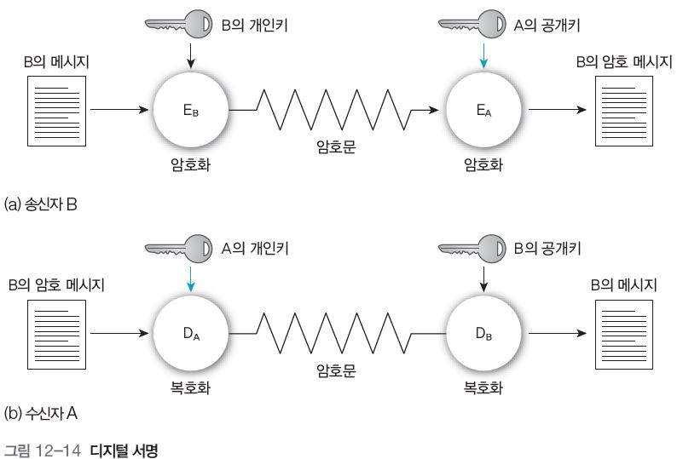
3. 디지털 서명^{digital signature}
디지털 서명 과정

Slide 36
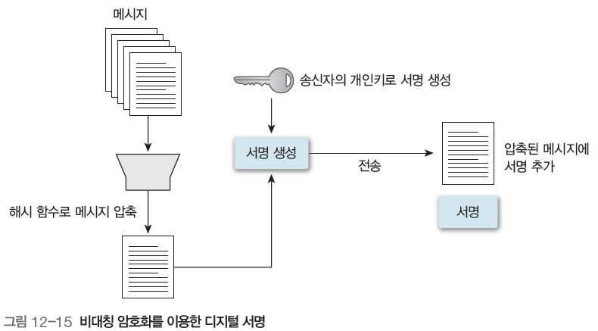
3. 디지털 서명^{digital signature}
비대칭 암호화를 이용한 디지털 서명

Slide 37
4. 네트워크 보안
방화벽^{firewall}
다른 네트워크의 사용자에게서 네트워크 자원 보호하는 프로그램으로 침입 차단 시스템
도메인 확인, 원격 접속 확인으로 공개하지 않은 자원에 외부 사용자가 액세스하는 것 막고, 접속해야 할 외부 자원들을 통제하려고 설치
라우터와 밀접하게 동작. 네트워크 패킷을 검사하여 허위 패킷 걸러 낸 후 수신처로 전달할지 여부 결정
악의적인 내부 사용자에게서는 보호 불가능, 내부 호스트의 강제 보안 방법으로 제한
내부적 제한
도메인 확인 : 확인된 도메인 이름이나 IP 주소로 접속하는지 점검하여 접속 허용
원격 접속 확인 : 보안 접속 절차나 인증 확인 등 이용 네트워크에 원격 접속할 수 있도록 허용

Slide 38
4. 네트워크 보안
침입 탐지 시스템IDS, Intrusion Detection System
적극적인 방어 방법.
침입 사실 빠르게 검출하고 침입자 봉쇄하여 시스템 손실과 데이터 훼손 최소화
정보 시스템의 비밀성, 무결성, 가용성을 침해하는 모든 행위 탐지
컴퓨터 시스템의 비정상적인 사용이나 잘못된 사용 등 기준이나 규정을 벗어나는 행위 발견하면, 침입 과정 로그에 기록하고 위험 알림
방화벽 경계선을 통과한 공격이나 내부자 오남용도 탐지
방화벽처럼 내부와 외부의 경계선에 있는 것 아니라 네트워크의 어느 부분에나 설치 가능

Slide 39
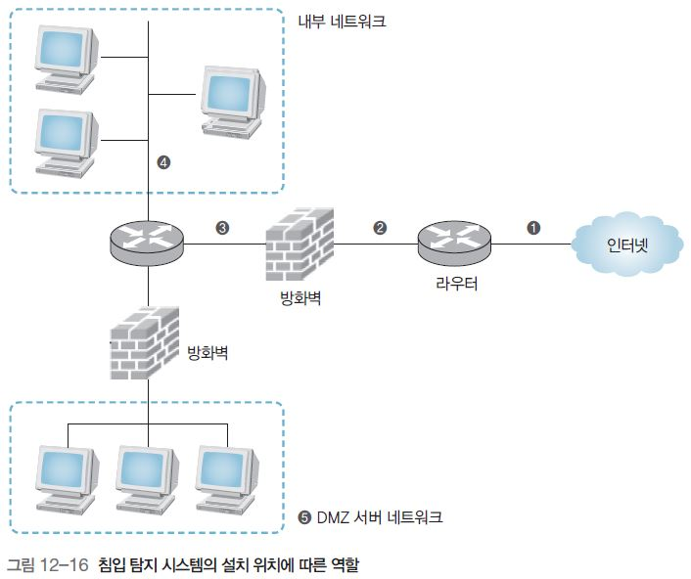
4. 네트워크 보안
침입 탐지 시스템의 구성
침입 탐지 시스템 설치 위치
❶ 인터넷에 닿은 첫 번째 라우터 앞
❷ 방화벽 전의 라우터 뒤
❸ 방화벽 뒤
❹ 클라이언트의 내부 네트워크 안
❺ 서버 네트워크

Slide 40
4. 네트워크 보안
침입 탐지 시스템 설치 위치에 따른 장단점
❶ 패킷이 라우터에 들어오기 전 : 네트워크에서 실행되는 모든 공격을 탐지할 수 있어 공격 의도한 패킷 미연에 파악 가능하나 너무 많은 공격 데이터 수집, 내부 네트워크로 침입한 공격과 그렇지 못한 공격을 구분하기 곤란. 공격에 효율적 대응 어려움
❷ 라우터 뒤 : 라우터의 패킷 필터링 거친 후 패킷 검사. ❶의 패킷이 라우터로 들어오기전보다는 공격 수가 더 적고, 의지가 더 강력한 공격자 탐지 가능
❸ 방화벽 뒤 : 여기서 탐지하는 공격은 네트워크에 직접적인 영향 주어 탐지하는 공격 정책과 방화벽의 연동성 가장 중요한 부분. 내부에서 외부로 향하는 공격도 탐지. 내부의 공격자도 어느 정도 탐지 가능. 네트워크 특성과 목적에 따라 조금 차이는 있지만, 침입 탐지 시스템을 한 대만 설치할 수 있다면 이곳에 설치해야 함
❹ 내부 네트워크 : 방화벽은 외부 침입을 일차적으로 차단하지만 내부에서는 거의 무방비 내부의 사용자가 해킹하는 것을 감시하고자 할 때 설치
❺ 서버 네트워크 : 외부 인터넷에 서비스를 제공하는 서버가 위치하는 네트워크.내부와 외부 모두에서 보호해야 하기 때문에 높은 보안 수준 요구. 매우 능력이 뛰어난 외부 공격자와 내부 공격자가 중요한 데이터 손실이나 서비스 중단 막기위해 여기에 침입 탐지 시스템 설치. 중요 데이터와 자원을 보호하려고 침입 탐지 시스템 별도 운영하기도 함

Slide 41
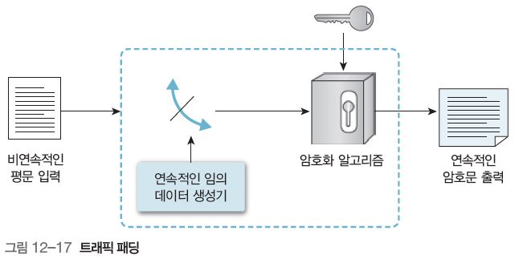
4. 네트워크 보안
트래픽 패딩^{traffic padding}
트래픽양 분석 공격을 방어하는 수단, 정상적인 메시지 흐름 멈췄을 때 가짜 암호 메시지 계속 내보내는 것
여분의 데이터 삽입하여 데이터를 일정한 길이로 만들어 트래픽 분석의 위험 방어
평문이 없을 때는 암호문 생성, 평문이 있으면 평문 암호화
여분의 데이터 삽입한 데이터 길이는 실제 트래픽에서 발생하는 데이터의 최장 길이보다 길어야 함
프로토콜 데이터의 내용을 암호화하거나 변형하여 삽입된 데이터를 실제 데이터와 구별하지 않아야 함

Slide 42
Section 04 보안 운영체제(1. 보안 운영체제의 개념)
보안 운영체제^{secure OS}의 개념
운영체제에 내재된 결함으로 발생할 수 있는 각종 해킹에서 보호위해 보안 기능이 통합된 보안 커널을 추가로 이식한 운영체제
시스템 사용자 식별·인증, 강제적이고 임의적인 액세스 제어, 감사 추적^{audit & trail}, 침입 탐지 등 강력한 보안 기능 포함
보안 운영체제를 탑재한 컴퓨터를 신뢰 시스템^{trusted system}이라고 함
방화벽이나 침입 탐지 시스템 등 다양한 보안 기술로는 막지 못한 외부 공격을 서버 운영체제에서 효과적 탐지, 차단 가능
내부 사용자 보안을 강력하게 유지 가능
침입 탐지 기능인 위협 모니터링^{threat monitoring} 추가하여 끊임없는 보안 위반 탐지, 의심스런 행동 검사
TCSECTrusted Computer System Evaluation Criteria
운영체제 탑재한 컴퓨터 개발 위해 미국이 1983년 오렌지 북^{orange book}이라는 신뢰성 컴퓨터 시스템 평가 기준 초안 제정

Slide 43
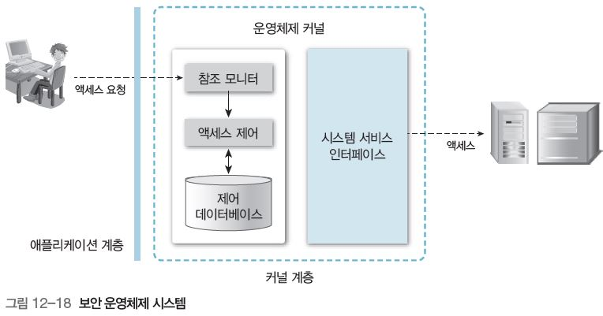
1. 보안 운영체제의 개념
보안 운영체제 시스템

Slide 44
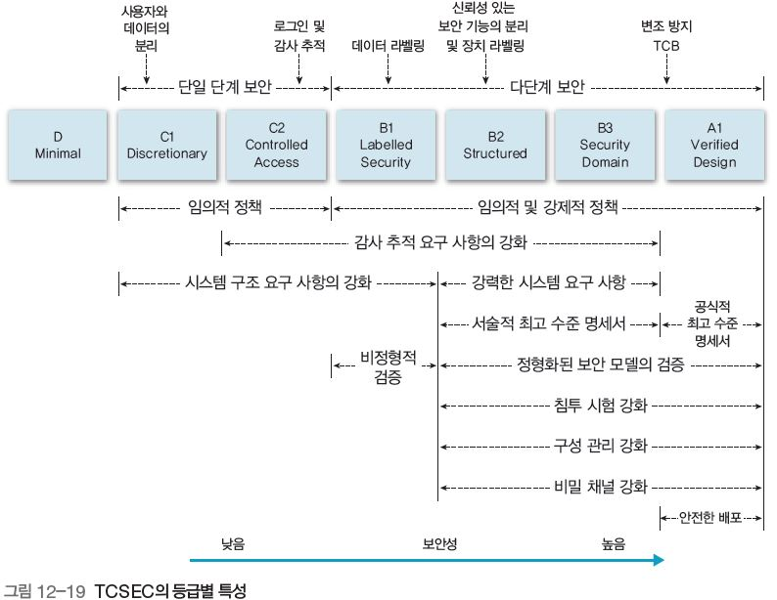
1. 보안 운영체제의 개념
TCSEC의 등급별 특성

Slide 45
2. 보안 운영체제의 기능
영역 분리
응용 프로그램이나 사용자 역할에 따라 액세스할 수 있는 정보 영역과 시스템의 제어 권한 제한
임의의 응용 프로그램이 자신과 무관한 정보 영역에 마음대로 액세스하거나 일반 사용자는 물론 루트 사용자라도 보안 운영체제가 정의하지 않은 관리 업무 단독 수행할 수 없도록 통제하는 것
강제적 액세스 제어^{mandatory access control}
운영체제에서 자원 사용의 주체가 되는 사용자나 프로세스가 객체에 액세스할 때, 신분이나 규칙으로 해당 객체에 액세스하는 것을 제어하는 방법
시스템에서 사용자와 객체 자신의 역할과 대응되는 사용자 등급은 신뢰도 나타내고, 객체 등급은 정보의 부당한 사용으로 손상도를 고려하여 객체에 포함된 정보의 기밀성 반영
사용자와 객체 사이에 검증된 관계를 확인하여 객체에 액세스하려는 사용자 허용

Slide 46
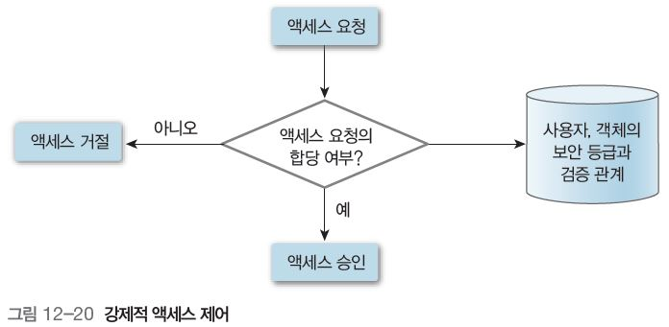
2. 보안 운영체제의 기능
강제적 액세스 제어 개념도
메모리에 가장 근접한 곳에서 액세스 제어하여 시스템 과부하 감소시키는 효과
강제적 액세스에 포함된 정책
액세스 제어 정책 : 운영체제의 제어하에 주체가 객체에 액세스하는 방법 지정
인증 사용 정책 : 사용자 인증에 사용
암호 사용 정책 : 저장·전송하는 데이터를 보호하는 데 사용

Slide 47
2. 보안 운영체제의 기능
신뢰할 수 있는 경로^{trusted path} (보호된 경로)
소프트웨어와 함께 상호 동작하는 사용자 허가 기능
운영체제의 제어하에 주체가 객체에 액세스 방법 지정
사용자의 신뢰 할 수 있는 소프트웨어를 속이는 악의적인 응용 프로그램 방어 가능
예
비밀번호 변경, 액세스 권한 변경 등 보안 관리 기능 수행할 때 신뢰할 수 있는 경로 설정해야 함
신뢰할 수 있는 경로가 없다면 악의적인 소프트웨어는 안전한 소프트웨어로 가장하여 중요한 정보를 취득하거나 해당 사용자의 의도와는 상관없이 임의로 함수 수행 가능하므로 소프트웨어 요소 간에 상호 보증할 수 있고 신뢰할 수 있는 보호된 경로의 채널 필요

Slide 48
2. 보안 운영체제의 기능
참조 모니터
운영체제에서 파일 시스템 액세스 제어
보안 운영체제의 가장 중요한 부분으로 객체의 모든 액세스를 제어하는 추상적인 장치
주체와 객체의 보안 매개변수 이용 주변기기, 파일, 메모리, 프로세스 간의 통신 등 모든 자원 액세스 제어 기능 수행
감사, 식별과 인증, 보안 매개변수 설정(보안 허가 사항, 객체의 보호 속성) 등 다른 보안 방법과 데이터 교환하면서 상호작용
요구 사항
참조 모니터에서 부정행위를 방지해야 하므로 액세스 제어 방법은 변조 불가능해야 함
변조가 가능하면 침입자가 액세스 권한 검사와 인증을 제대로 시행할 수 없도록 손상
액세스 요청은 모든 자원에서 발생해야 하며, 참조 모니터는 항상 수행해야 함. 그렇지 않으면 참조 모니터 방법을 우회한 액세스가 가능하여 결과적으로 보안 정책 실패
다른 보안 방법과 상호 데이터를 교환하면서 대응 활동 하므로 분석과 시험이 쉽도록 작아야 과부하 줄어드므로 부분적인 하드웨어 구성 필요
보안 운영체제와 보안 소프트웨어에 사용하여 그 효과 인증
모니터 데이터베이스의 정보 바탕으로 액세스 권한 확인한 후 객체의 액세스 허용 여부 결정하는 주체와 객체의 중계자 역할(이때는 보안 정책에 합당한 액세스 제어 정책 적용)

Slide 49
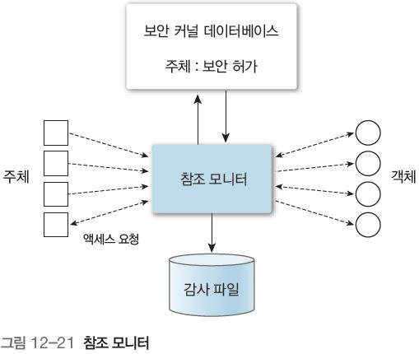
2. 보안 운영체제의 기능
참조 모니터 개념도

Slide 50
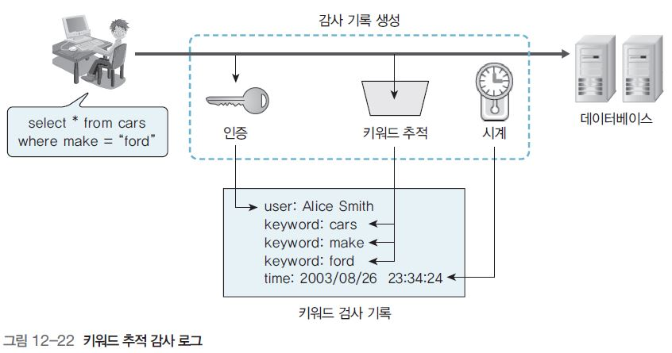
2. 보안 운영체제의 기능
감사 로그^{audit log} 추적
감사 : 사용자가 시스템에 액세스 후 입력한 검색어, 검색 대상의 활동 내역 기록, 저장하여 일련의 기록 조사하는 것
감사 로그 : 단순히 시간, 사용자, 객체에서 모든 액세스 형태 기록한 파일로, 특정 서버의 로그 디렉터리에 위치
보안 사용자 있을 때 감사 로그 이용 언제, 어떤 문제 발생했는지, 피해 정보 확인 가능

Slide 51
2. 보안 운영체제의 기능
침입을 탐지하는 기본 도구는 감사 기록^{audit record}으로 진행 중인 행위에서 모든 로그는 침입 탐지 시스템의 입력으로 유지
탐지에 적합한 감사 로그(도로시 데닝(1987년)이 개발한 모델)에 포함된 필드
주체 : 행위의 개시자, 즉 터미널 사용자(프로세스)
행위 : 주체가 수행하는 동작(로그인, 읽기, 입출력 수행, 실행 등)
객체 : 행위의 수신자(파일, 프로그램, 메시지, 레코드, 프린터 등)
예외 조건 : 반환할 때 발생될 예외 조건
자원 사용량 : 프린터나 화면에 출력한 행 수, 읽고 쓴 레코드 수, 프로세서 시간 등
시간 검인timestamp : 행위가 발생한 시간
주체와 실행되는 모든 프로세스의 객체 액세스 정보는 감사 로그에 모두 기록

Slide 52
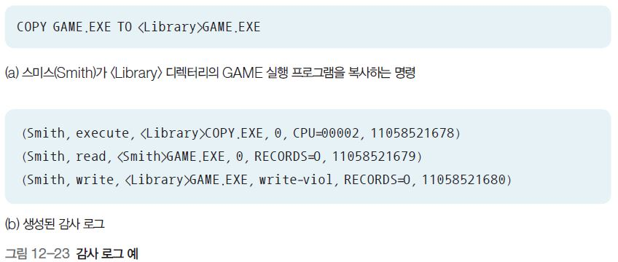
2. 보안 운영체제의 기능
감사 로그 예

